Slide 1
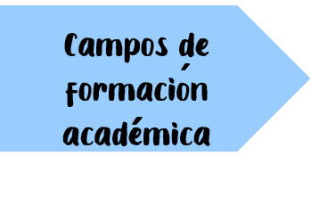
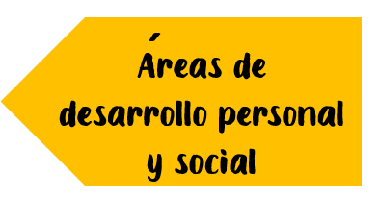
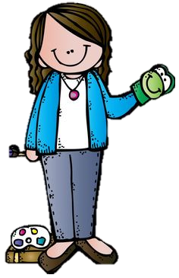
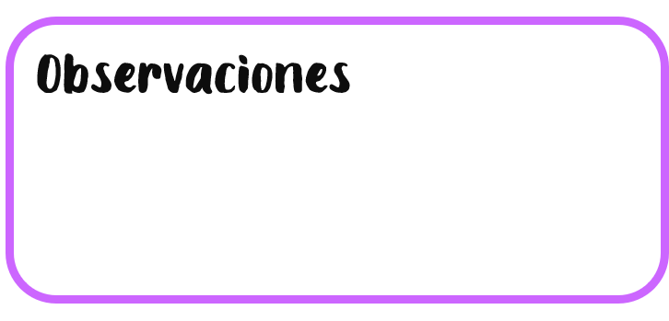
Jardín de Niños ¨María L. Pérez de Arreola
Maestra practicante: Dennise Arizpe Mesquitic
3° A
Martes 9 de marzo del 2021
Lenguaje y comunicación:
Pensamiento matemático:
Exploración del mundo:
Artes:
Educación Socioemocional:
Educación física:
WhatsApp
Facebook
20 alumnos que asistieron a clase virtual.
21 alumnos entregaron evidencias
11 no se reportaron
Se tomo la asistencia a las 8:00 a.m. con el programa de aprende en casa donde se registraron 20 alumnos, después se inicio la clase por medio de transmisión en vivo, entregaron las evidencias 21 de ellos y 11 no se reportaron durante el día.

Slide 2
Descripción de la clase y evidencias:
El día de hoy, martes 8 de marzo del 2021, se inició la clase virtual a las 9:00 a.m. por medio de Facebook live a la cual asistieron 20 alumnos.
Reforzando los campos de exploración y comprensión del mundo natural y social en el tema de las plantas el cual es el de la semana, para esto se realizo un experimento para que los alumnos descubran como las flores absorben el agua con ayuda del colorante, agua y una botella de plástico; de actividad de seguimiento se solicito que registraran con dibujos, escrito o fotografías como realizaron la actividad y cuál creen que sea el resultado.
En el caso de pensamiento matemático para trabajar el registro de los números y letras se realizaron problemas de razonamiento para que al final dibujen la cantidad de plantas que se le solicito, el número y el nombre de las plantas.
Considero que la clase fue muy dinámica desde un inicio y el realizar experimentos les emociona realizarlos, lo único que cambiaria de mi clase es la explicación de la última actividad para que sea simple para los alumnos y sus familiares.
Se logró terminar la clase a los 45-50 minutos como se solicito.

Slide 3
